Slide 1
Informationen zur Oberstufe
Herzlich willkommen!

Slide 2
Informationen zur Oberstufe
Zielsetzungen der Oberstufenreform
Bewertung und Qualifikationssystem
Abiturfächer
Seminare: W-Seminar und P-Seminar
Unterrichtsprogramm und Stundentafel
Zulassungsbedingungen/Punktehürden

Slide 3
Informationen zur Oberstufe
Laut www.gymnasiale-oberstufe.bayern.de verfolgt die Qualifizierungsphase folgende Ziele:

Slide 4
Informationen zur Oberstufe
Laut www.gymnasiale-oberstufe.bayern.de verfolgt die Qualifizierungsphase folgende Ziele:
Sie kommt zu einer differenzierten Leistungsbewertung.
Sie vermittelt Sozial- und Selbstkompetenz.
Sie ermöglicht je nach Begabung und Neigung individuelle Schwerpunktsetzungen.
Sie gewährt eine systematische Studien- und Berufsorientierung.
Sie vermittelt umfassende Allgemeinbildung und Werteerziehung.

Slide 5
Informationen zur Oberstufe
Sie kommt zu einer differenzierten Leistungsbewertung.
je eine Schulaufgabe pro Fach und Halbjahr
Wertung kleine LN zu große LN = 1:1
15 Punkte-Schema
40 Halbjahresleistungen (d.h. max. 600 Punkte)
zählen zum Abitur
5-Fächerabitur (D, M, Fremdsprache, GPR, frei
wählbares Fach)

Slide 6
Informationen zur Oberstufe
Sie vermittelt Sozial- und Selbstkompetenz.
Auflösung des Klassenverbands
Individuelle Stundenpläne
„Fensterstunden“, „Verweildauer“

Slide 7
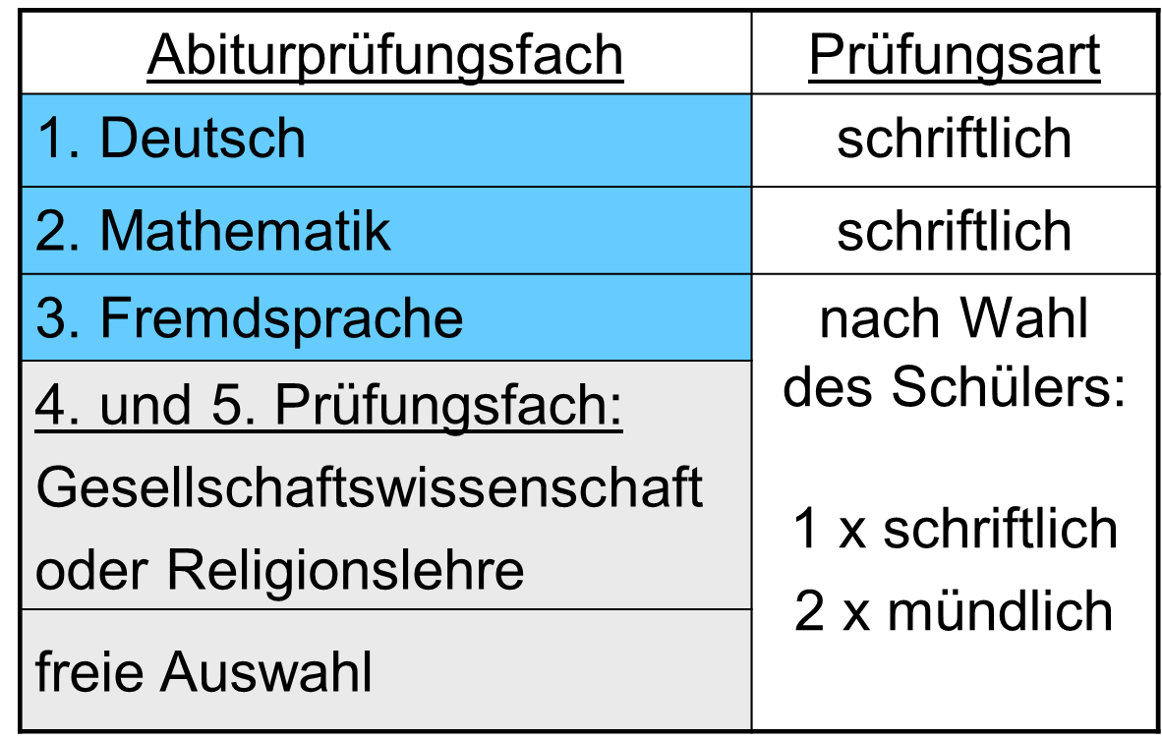
Informationen zur Oberstufe
Abiturprüfung in fünf Fächern

Slide 8
Informationen zur Oberstufe
Belegung von Fächern
Pflichtbereich
Wahlpflichtbereich
Profilbereich

Slide 9
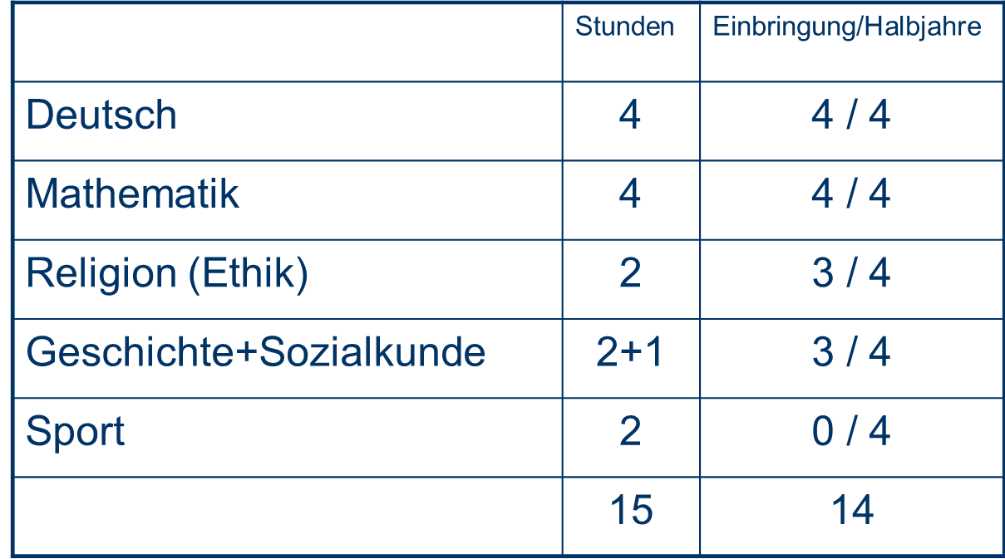
Informationen zur Oberstufe
1. Pflichtbereich

Slide 10
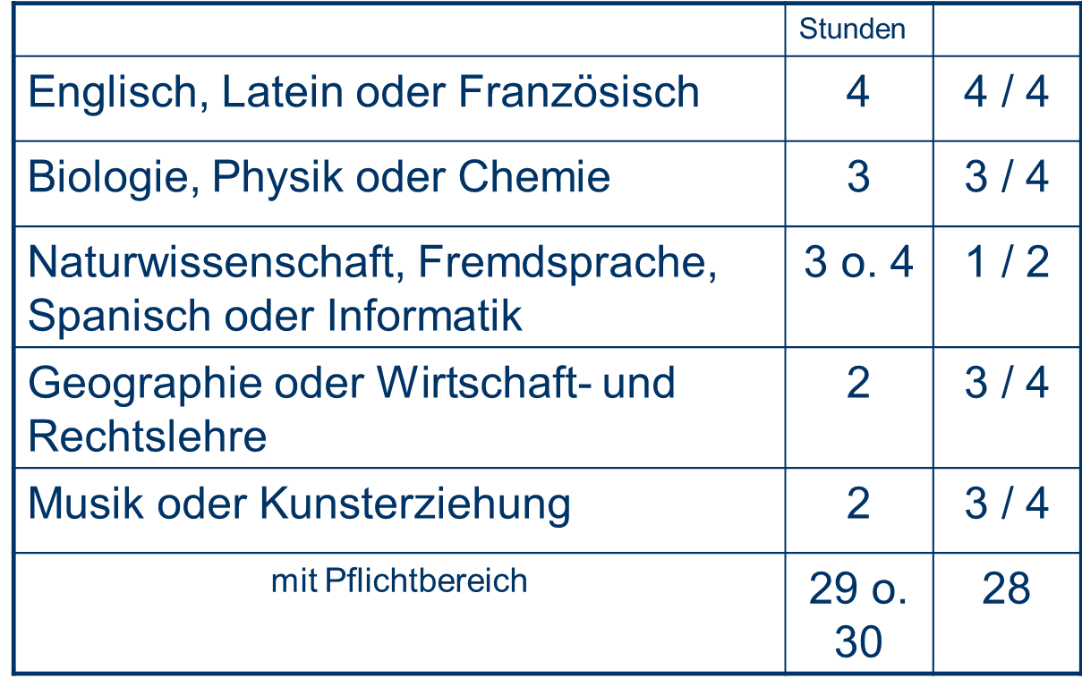
Informationen zur Oberstufe
2. Wahlpflichtbereich

Slide 11
Informationen zur Oberstufe
Wahlpflichtbereich – Sonderregelungen
Besondere Belegungs- und Einbringungspflicht:
Nur eine Naturwissenschaft: 4 /4
(gilt auch, wenn noch Informatik belegt wurde)
Spanisch: 3 / 4 (eventuell weitere Reduktion durch Joker)

Slide 12
Informationen zur Oberstufe
Wahlpflichtbereich Sonderregelung im Fach Physik
Verschiedene Kombinationen sind möglich:
Q 11 Q 12
Physik Physik
Physik Astrophysik
Biophysik Physik (nur mdl. Abitur mögl.)
Biophysik Astrophysik (nur mdl. Abitur mögl.)

Slide 13
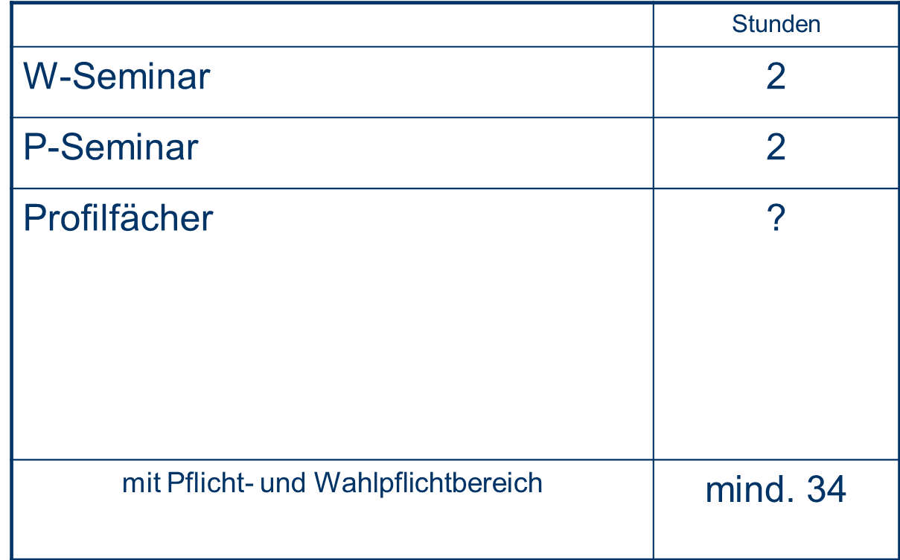
Informationen zur Oberstufe
3. Profilbereich

Slide 14
Informationen zur Oberstufe
3. Profilbereich – Seminarfächer
Wissenschaftspropädeutisches Seminar:
→11/1 Einführung in das Thema und in das
wissenschaftliche Arbeiten: 15 Punkte
→11/2 Erstellen einer Seminararbeit: Recherchieren,
Literatur sichten, Experimentieren etc.: 15 Punkte
→12/1 Abgabe der Seminararbeit, Präsentation:
30 Punkte
b. Projektorientiertes Seminar zur Berufs- und Studienwahl
→ 11/1 Berufliche Orientierung (1/3)
→ 11/2 und 12/1 Durchführung eines Projekts (2/3):
insgesamt 30 Punkte

Slide 15
Informationen für die Oberstufe
Seminar sind nicht Bestandteile der Abiturprüfung
Achtung:
Es besteht kein Anspruch auf die Einrichtung
von Seminaren in bestimmten Fächern oder auf
die Teilnahme an bestimmten Seminaren!
(Einschränkungen: Angebot, Kursgröße, Budget)

Slide 16
Informationen zur Oberstufe
3. Profilbereich – mögliche Profilfächer
b) 2. fortgeführte Fremdsprache auch in der
Q 12 = 4 Stunden = Gesamtstundenzahl: 66
b) Spanisch oder 2. Naturwissenschaft oder
Informatik auch in der Q12 = 3 Stunden
= Gesamtstundenzahl: 64 ➔ 2 weitere
Profilstunden nötig!

Slide 17
Informationen zur Oberstufe
3. Profilbereich – mögliche Profilfächer II
Nicht gewählte Fächer aus dem Wahlpflichtbereich
(E, F, L, B, C, Ph, Geo, Wr, Mu, Ku mit Einschränkungen)
Addita: Musik-Additum, Kunst-Additum, Sport-Additum
„echte“ Profilfächer: Instrumentalensemble, Vokalensemble, Theater und Film, biologisch-chemisches Praktikum, Archäologie, englische Konversation, Rechtskunde, Betriebswirtschaft, Heimische Ökologie, Psychologie
Einrichtung dieser Profilfächer nur mit entsprechender Teilnehmerzahl (mind. 12-15)

Slide 18
Informationen zur Oberstufe
Bei Wahl von Kunst, Musik oder Sport
als Abiturfach (Additum):
Im Zwischenzeugnis der 10. Jahrgangsstufe
müssen mindestens befriedigende Leistungen
erreicht werden.
Definitive Belegungsverpflichtung der
entsprechenden Addita!

Slide 19
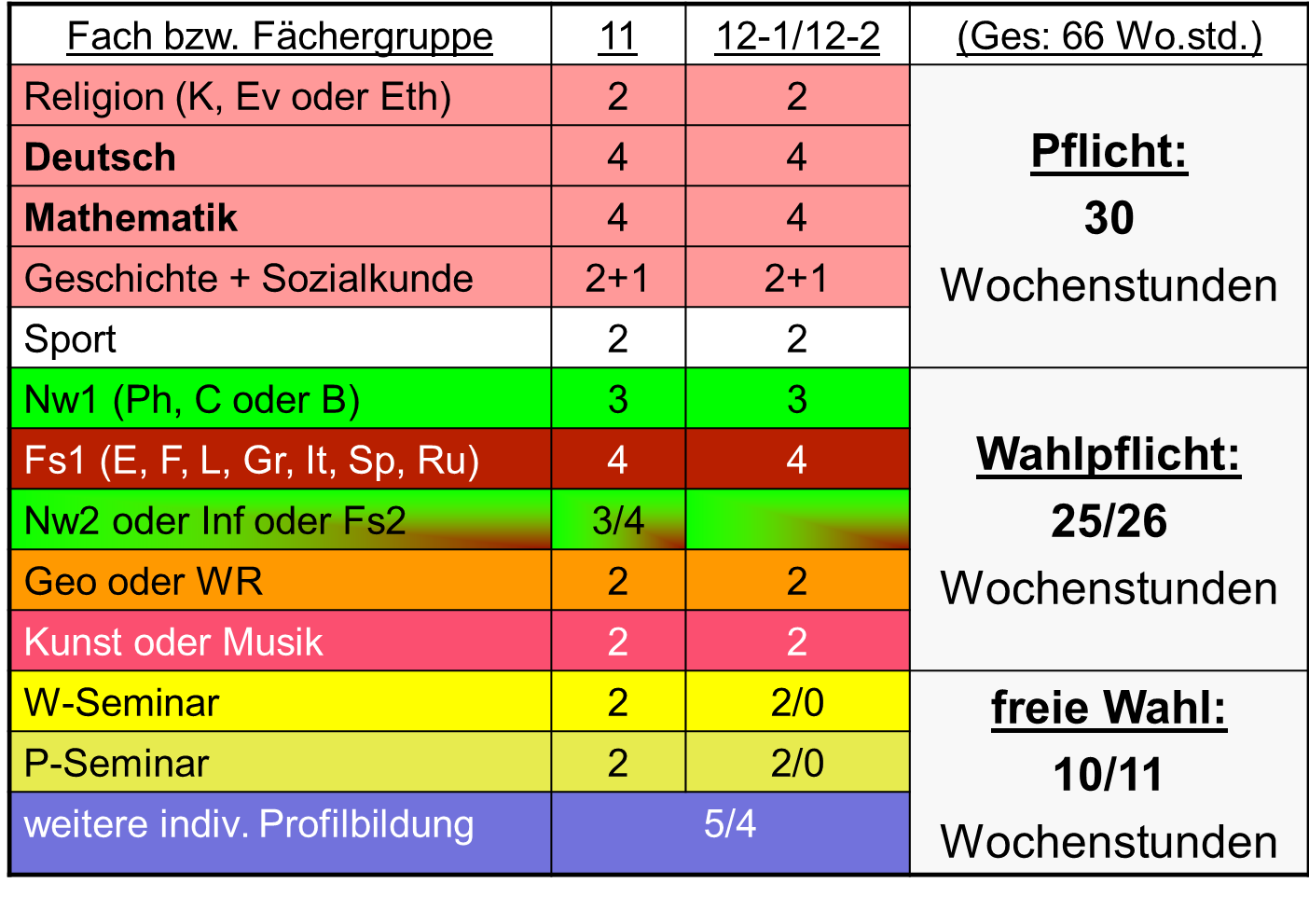
Informationen zur Oberstufe
Stundentafel der Jahrgangsstufen 11 und 12

Slide 20
Informationen zur Oberstufe
 | Q11 | Q12 |  | Q11 | Q12
Deutsch | 4 | 4 | W-Seminar Geschichte | 2 | 1
Mathematik | 4 | 4 | P-Seminar Sport | 2 | 1
Kath. Religion | 2 | 2
Geschichte+SK | 3 | 3
Sport | 2 | 2
 |  |  | Gesamt | 33 | 28
Englisch | 4 | 4
Physik (Biophysik) | 3 | 3 | über 4 Halbjahre = 122 Es fehlen noch 10 Wo.std.
Biologie | 3
Geografie | 2 | 2
Kunsterziehung | 2 | 2

Slide 21
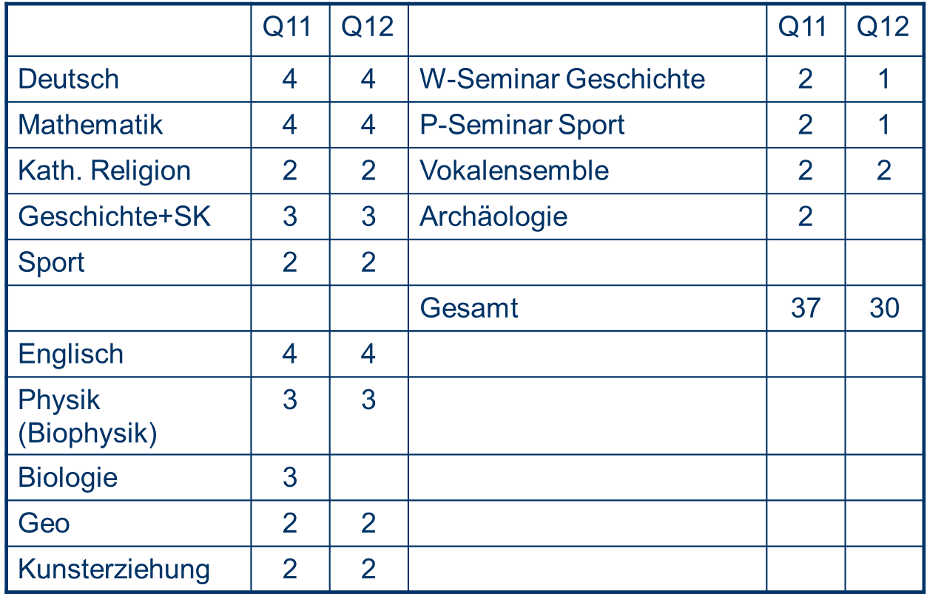
Informationen zur Oberstufe
4. Max Mustermann – Belegungspflicht, 132 Std.

Slide 22
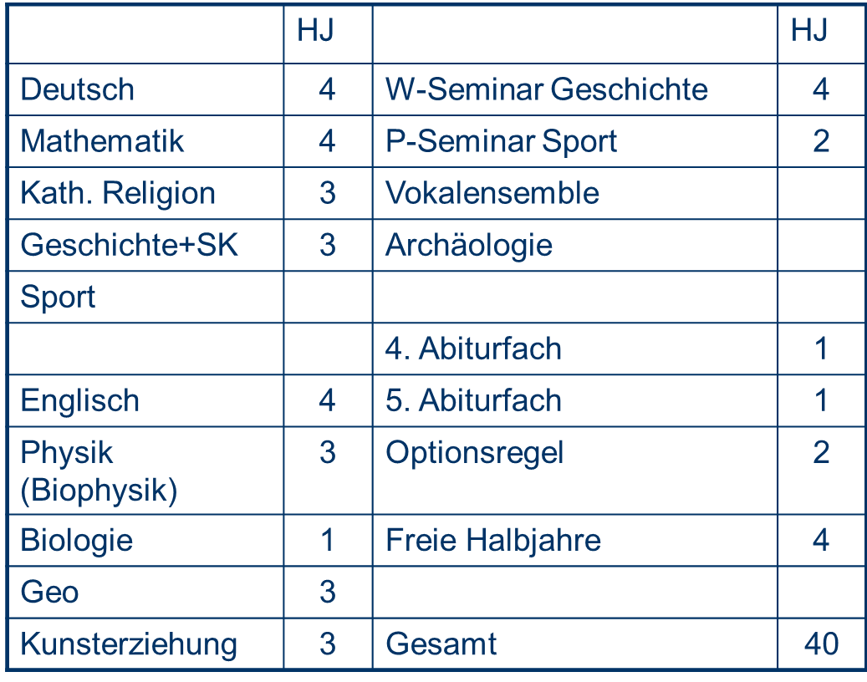
Informationen zur Oberstufe
4. Max Mustermann – Einbringungspflicht

Slide 23
Informationen zur Oberstufe
Beispiel für eine Fachwahl (naturwiss. orientiert)

Slide 24
Informationen zur Oberstufe
Hinweise zum Ablauf der Fachwahl:
Überdenken der Fachwahl mit den Informationen aus der Broschüre oder der Internetseite www.gymnasiale-oberstufe.bayern.de
Auswahl der Seminare (Aushang vor E 15, Homepage JSG); Angabe von Wunsch 1-3;
Erklärvideo im Elternportal und weiteres Informationsblatt
Durchführung der Wahl im Info- bzw. Elternportal (Registrierung erforderlich!)
Beginn: 23.11.21, Abschluss: 7.12.21
Falls nötig: Umwahlen zu einem späteren Zeitpunkt

Slide 25
Informationen zur Oberstufe
Zulassungsbedingungen und Punktehürden für das Abitur
Abdeckung der drei Aufgabenfelder durch die
Abiturprüfungsfächer
Belegung von mindestens 132 Halbjahres-
wochenstunden (bei Bewertung mit 0 Punkten gilt das Fach als nicht belegt!!!)
ausreichender Unterricht in einer 2. Fremdsprache
Erreichen der Punktehürden in der Qualifikations-
phase
Erreichen der Punktehürden in der Abiturprüfung

Slide 26
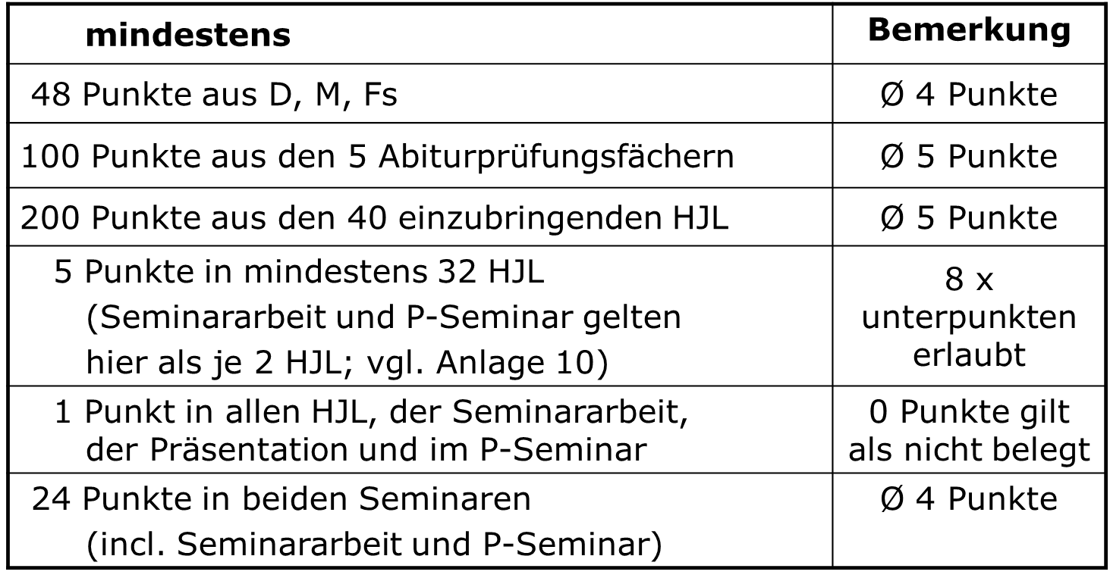
Informationen zur Oberstufe
Zulassungshürden

Slide 27
Informationen zur Oberstufe
Neben den Leistungen, die in der Qualifikationsphase (Jahrgangsstufe 11 und Jahrgangsstufe 12) erreicht werden, erscheinen auch die Noten der in der Jahrgangsstufe 10 abgeschlossenen Pflichtfächer im Abiturzeugnis!

Slide 28
Informationen zur Oberstufe
Ihre Fragen?

Slide 29
Informationen zur Oberstufe

Slide 30
Informationen zur Oberstufe

Slide 31
Informationen zur Oberstufe
Danke für die Aufmerksamkeit

